Slide 1

Student Success Prediction and the Trade-Off between Big Data and Data Minimization
Uvod u znanost o podacima,
FER, 2021/2022
Vito Sabalić, Marino Tomaš, Lara Vdović
Notes:
Poštovanje, moje ime je Vito Sabalić i danas ću u ime svoje grupe predstaviti temu koju smo obrađivali i proširenja koja smo na tu temu napravili!

Slide 2
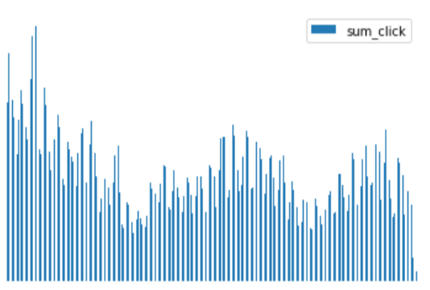
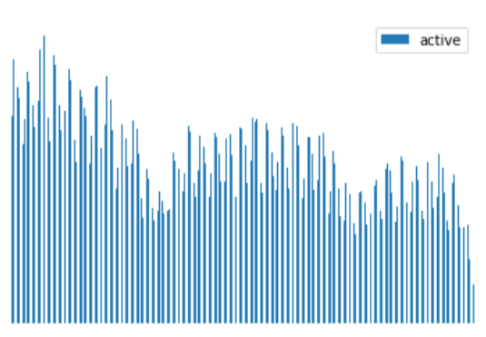
TEMA ČLANKA
Svakodnevna aktivnost studenata u virtualnom okruženju za učenje
Može koristiti za predviđanje uspjeha studenata s velikom točnošću
Broj klikova u danu, spol, invaliditet, najviša razina obrazovanja…
slika 1.
klikovi po danu
slika 2.
aktivnost po danu
Notes:
Tema koju smo obrađivali istražuje svakodnevnu aktivnost studenata u virtualnom okruženju za učenje i nastoji predvidjeti uspjeh studenata na temelju tih aktivnosti.
Pokazuje se da svakodnevna aktivnost ima veliku prediktivnu sposobnos i tijekom klasifikacije se uzimaju u obzir značajke poput broja klikova u danu, spol, invaliditet i slično

Slide 3
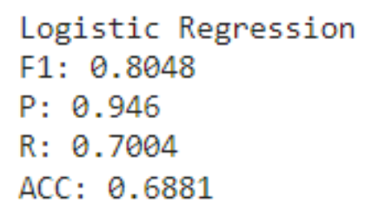
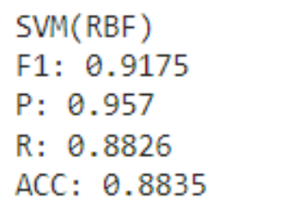
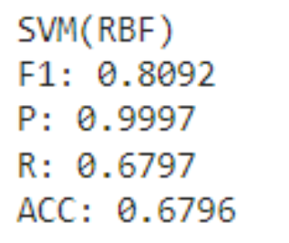
POSTIGNUTI REZULTATI
Student Info
Daily Activity (binary)
Student Info & Daily Activity (binary)
- Relativna visoka točnost
- Znatno veća točnost
Notes:
- Pokazuje se da informacije o učenicima daju relativno visoku točnost predviđanja. Međutim, nekonzistenta je.
Najveću točnost ima dnevna aktivnost., gdje se gleda je li student bio aktivan ili ne.
Kombinacija informacije o studentima i dnevne aktivnosti također daje visoke, ali nekonzistentne točnosti.

Slide 4
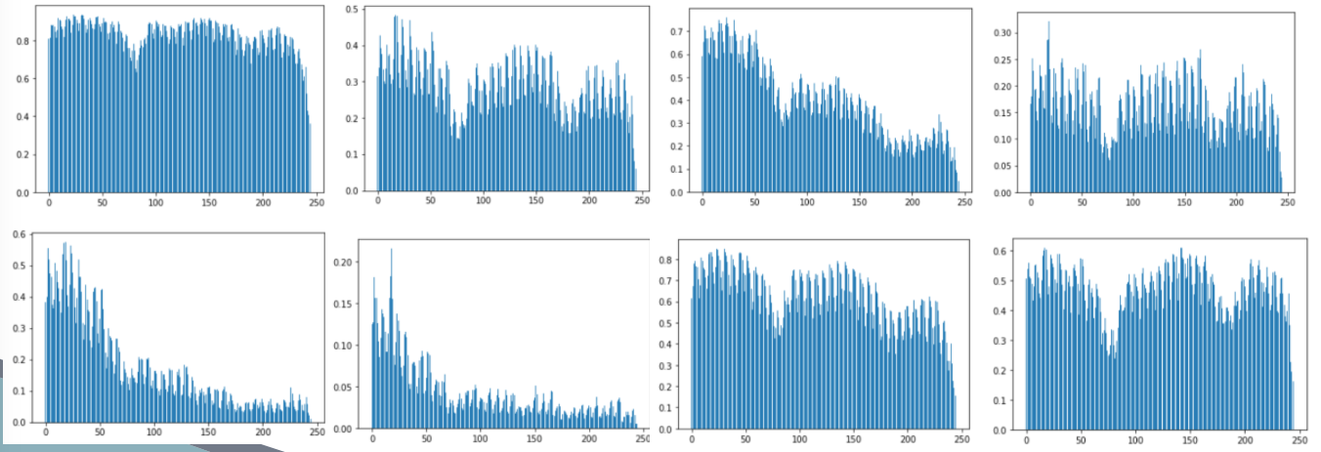
K-mean cluster
slika 3. različite vrste učenika na temelju njihovih dnevnih interakcija (y-os) po danu (x-os) identificirane putem k-means grupiranja.
Notes:
Na grafovima su prikazane različite vrste učenika na studiju i njihova aktivnost po danima semestra.
Vidimo da je student prvog grafa bio vrlo aktivan tijekom cijelog semestra, dok je student na donjem lijevom grafu je, klasično, bio aktivan samo na početku semestra, a nakon toga se njegova aktivnost smanjivala.

Slide 5
PROŠIRENJE
Predviđanje ranog ispisa studenta
Predviđanje uspjeha na temelju demografije studenata
Predviđanje ostvarenja više od 80 bodova s obzirom na aktivnost
Notes:
Napravili smo tri proširenja na glavnu temu:
Prvo proširenje je: predviđanje ranog ispisa učenika,
Drugo je Predviđanje uspjeha studenta na temelju njegove (ili njene) demografije,
I treće je predviđanje ostvarenja više od 80 bodova s obzirom na aktivnost

Slide 6
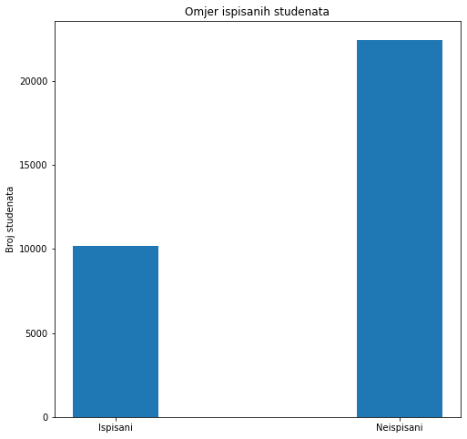
Predviđanje ranog ispisa studenta
Ukupno 32,593 student-predmet kombinacija
10,156 ispisanih (31.16%)
Točnost modela ako predviđamo da se ni jedan student neće ispisati 68.84%
Model treba imati točnost > 68.84%
Notes:
Dakle, prvo je predviđanje ranog ispisa studenta.
Od 32 593 studenata, 31 % njih se ispisalo sa studija, dok je, jasno, njih 69% (nice) ostalo. Stoga očekujemo da će naš model imat točnost veću od 69%

Slide 7
Predviđanje ranog ispisa učenika
Značajke korištene za predviđanje
Demografske značajke studenta (spol, regija, invaliditet, …) (8 značajki)
Rezultati studenta na provjerama znanja (TMA i CMA rezultati) (2 značajke)
Ukupna aktivnost studenta po različitim kategorijama aktivnosti (20 značajki)
Ukupan broj pristupa studenta različitim kategorijama aktivnosti (20 značajki)
Sve navedene značajke (50 značajki)
Notes:
Značajke koje su korištene za predviđanje su demografske značajke, rezultat studenta na provjerama znanja, ukupna aktivnost studenta po različitim kategorijama aktivnosti i ukupan broj pristupa studenta različitim kategorijama aktivnosti. Konačno, korištene su sve navedene značajke zajedno, kojih je ukupno 50, za predviđanje ranog ispisa studenta

Slide 8
Predviđanje ranog ispisa učenika
Pretprocesiranje podataka
MinMax skaliranje
numeričke značajke između 0 i 1
Standardno skaliranje
srednja vrijednost numeričkih značajki = 0
Varijanca numeričkih značajki = 1
Testiranje
K-fold (5-fold) unakrsna validacija
Notes:
Korištene su tri vrste podataka, neprocesirani podaci, podaci skalirani sa MinMax skalerom i standardno skalirani podaci. Kod testiranja koristila se petero-struka unakrsna validacija.

Slide 9
Predviđanje ranog ispisa učenika
Rezultati
 | Random Forest Classifier |  |  | Gradient Boosting Classifier |  |  | Logistical Regression
 | Bez skaliranja | MinMax | Standard | Bez skaliranja | MinMax | Standard | Bez skaliranja | MinMax | Standard
Demografija | 0.634 | 0.634 | 0.635 | 0.688 | 0.688 | 0.688 | 0.693 | 0.693 | 0.693
Provjere znanja | 0.795 | 0.796 | 0.797 | 0.821 | 0.821 | 0.821 | 0.821 | 0.821 | 0.821
Ukupna aktivnost | 0.741 | 0.741 | 0.743 | 0.735 | 0.735 | 0.735 | 0.742 | 0.759 | 0.742
Ukupan broj pristupa aktivnosti | 0.756 | 0.755 | 0.755 | 0.746 | 0.746 | 0.746 | 0.772 | 0.786 | 0.773
Sve značajke | 0.8 | 0.81 | 0.801 | 0.82 | 0.82 | 0.82 | 0.814 | 0.819 | 0.811
Notes:
Ovdje vidimo rezultate testiranja. Najbolji rezultati su postignuti sa Gradient Boosting klasifikatorm kada koristimo značajke „provjere znanja” i sve značajke zajedno. Također, Logistička regresija daje veliku točnost kada koristimo značajke „provjere znanje” i sve značajke zajedno.

Slide 10
Predviđanje uspjeha na temelju demografije studenata
Prediktivne značajke
imd_band (eng. Index of multiple depravation)
indikator koji opisuje uvjete u kojima se student nalazio prilikom polaganja studija
highest_education
razina obrazovanja studenta prilikom polaganja studija
gender
spol studenta
age_band
dob studenta
Notes:
Sljedeće proširenje je predviđanje uspjeha na temelju demografije studenata.
Korištene su značajke: 1. imd_band, koja opisuje uvjete života studenata, 2. highest_education, koja predstavlja razinu obrazovanja studenata prije pohađanja, 3. gender i 4. age_band

Slide 11
Predviđanje uspjeha na temelju demografije studenata
Pretprocesiranje podataka
Izbačeni retci koji ne sadrže podatke
Izbačene značajke koje ne predstavljaju demografiju
Preostale značajke pretvorene u numeričke vrijednosti
Klasifikacija
Decision Tree
Random Forest
Logistic Regression
Naive Bayes
Notes:
Pretprocesiranje je jednostavno uređivanje podatak i za klasifikaciju su korišteni Decision Tree, Random Forest, Logistička regresija i Naivni Bayes klasifikatori.

Slide 12
Predviđanje uspjeha na temelju demografije studenata
Rezultati
 | Decision Tree | Random Forest | Logistic Regression | Naive Bayes
Accuracy | 0.575 | 0.574 | 0.580 | 0.570
Precision | 0.555 | 0.554 | 0.559 | 0.546
Recall | 0.448 | 0.445 | 0.461 | 0.445
F1 | 0.493 | 0.490 | 0.501 | 0.488
Notes:
Rezultati su malo razočaravajući. Vidimo da niti jedan klasifikator nije dao visoku točnost predviđanja. Odnosno, sve točnosti su oko 50% što je praktički pogađanje rezultata.

Slide 13
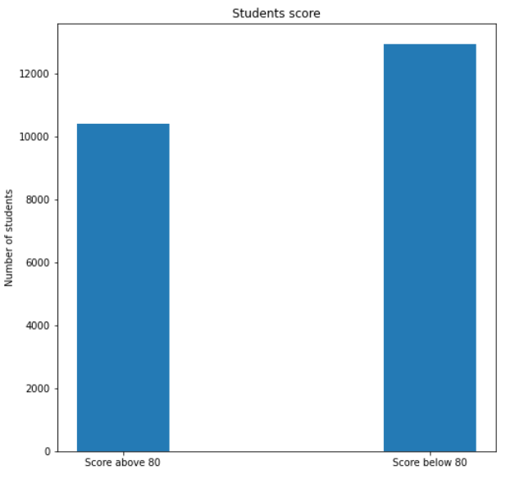
Predviđanje ostvarenja više od 80 bodova s obzirom na aktivnost
10417 studenata s bodovima većim od 80 (43.45%)
12952 studenata s bodovima manjim od 80
Notes:
Konačno, zadnje proširenje je predviđanje ostvarenja više od 80 bodova s obzirom na aktivnost.
Podaci su takvi da je 43% studenata je imalo više od 80 bodova, dok, naravno, 57 % nije imalo više od 80. (Što je zapravo jako visok uspjeh)

Slide 14
Predviđanje ostvarenja više od 80 bodova s obzirom na aktivnost
Pretprocesiranje podataka
korištene su sve već prije navedene značajke
ukoliko je student imao više od 80 bodova, dodijeljena mu je 1, a ukoliko je imao manje, 0
Notes:
Prilikom pretprocesiranja su korištene sve prethodno navedene značajke, dakle demografija, broj klikova i slično.
A oznake su svedene na 0 i 1. 1 ako je student imao više od 80 bodova, 0 ako nije.

Slide 15
Predviđanje ostvarenja više od 80 bodova s obzirom na aktivnost
Rezultati
 | Random Forest Classifier |  |  | Gradient Boosting Classifier |  |  | Logistical Regression
 | Bez skaliranja | MinMax | Standard | Bez skaliranja | MinMax | Standard | Bez skaliranja | MinMax | Standard
 | 0.506 | 0.507 | 0.507 | 0.517 | 0.517 | 0.517 | 0.549 | 0.550 | 0.549
Notes:
Najbolji rezultati su postignuti sa Gradient Boosting klasifikatorom. No, svejedno vidimo da samo pomoću značajki i aktivnosti ne možemo dobro predvidjeti točan uspjeh. Točnost predviđanja je malo viša od samog pogađanja.

Slide 16
Hvala na pozornosti!
Notes:
I to je to od našeg projekta, hvala na pozornosti!

